Slide 1
Testovanie 9
Test 1

Slide 2
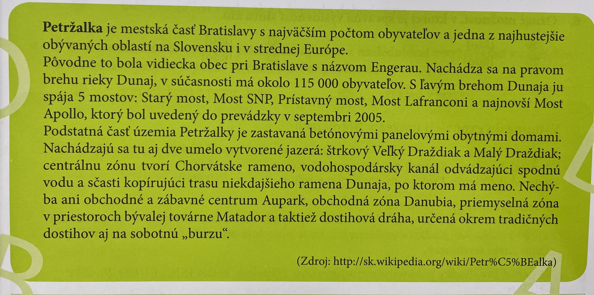
Ukážka č. 1

Slide 3
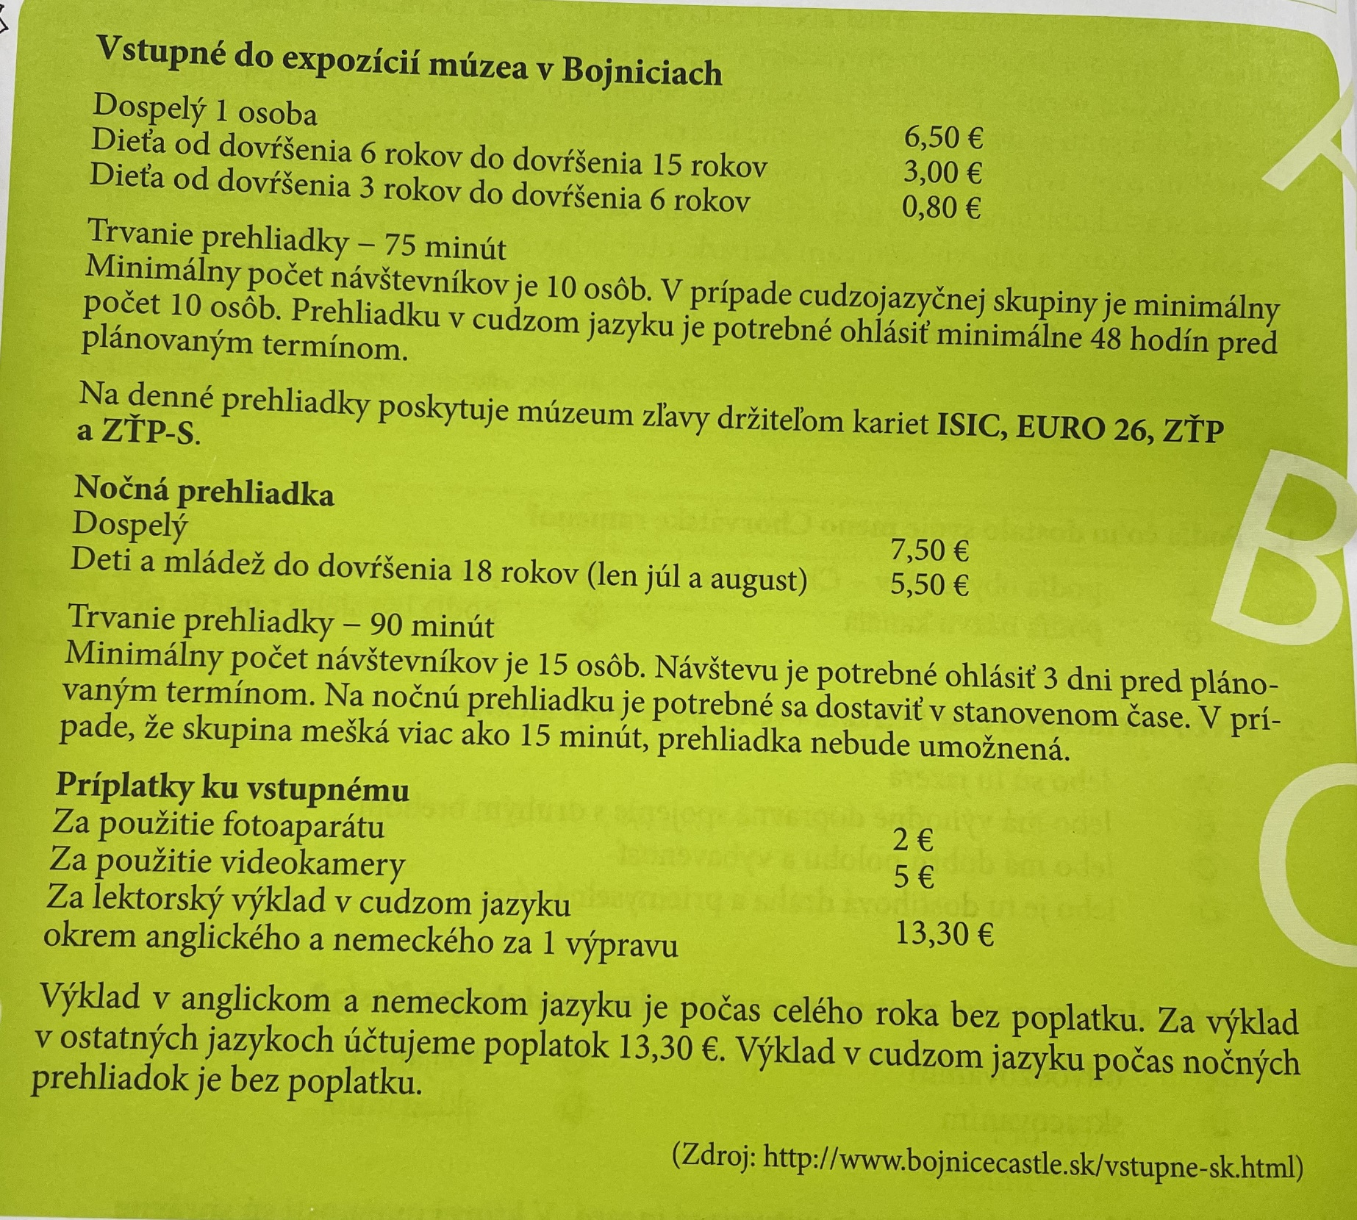
Ukážka č. 2

Slide 4

Ukážka č. 3

Slide 5
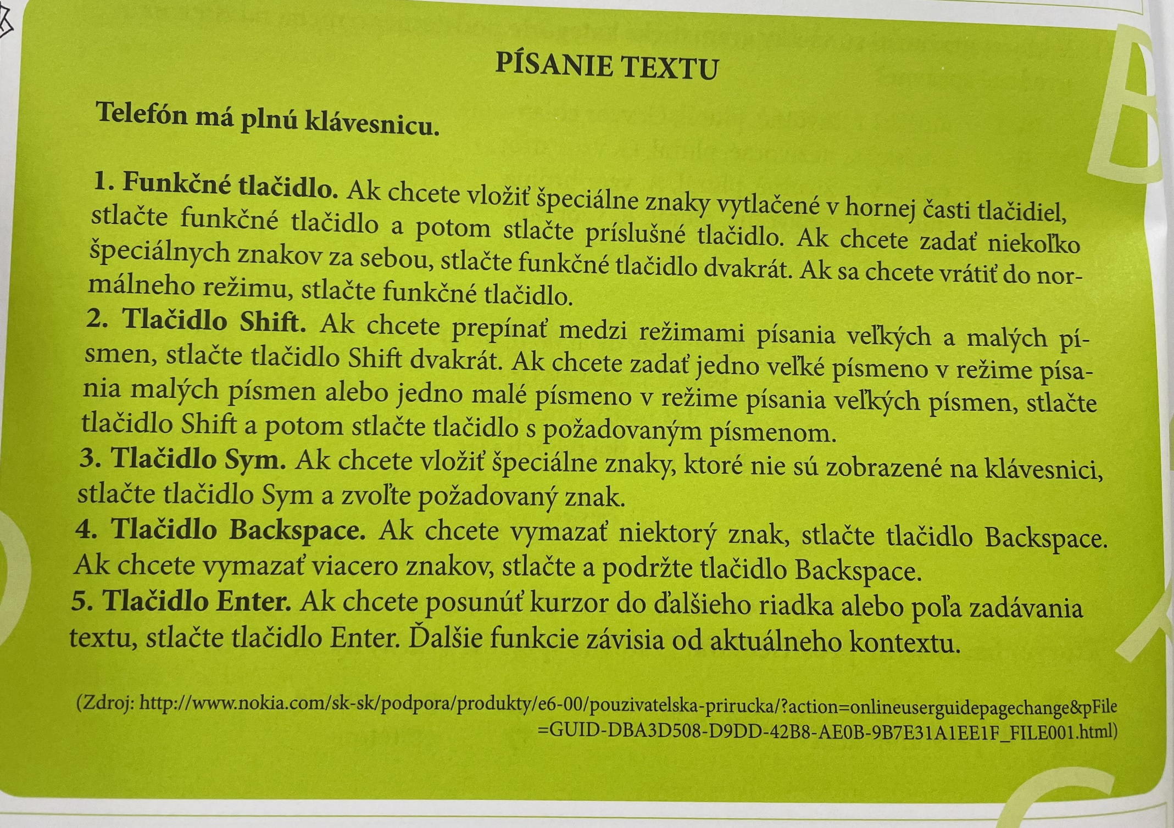
Ukážka 4

Slide 6
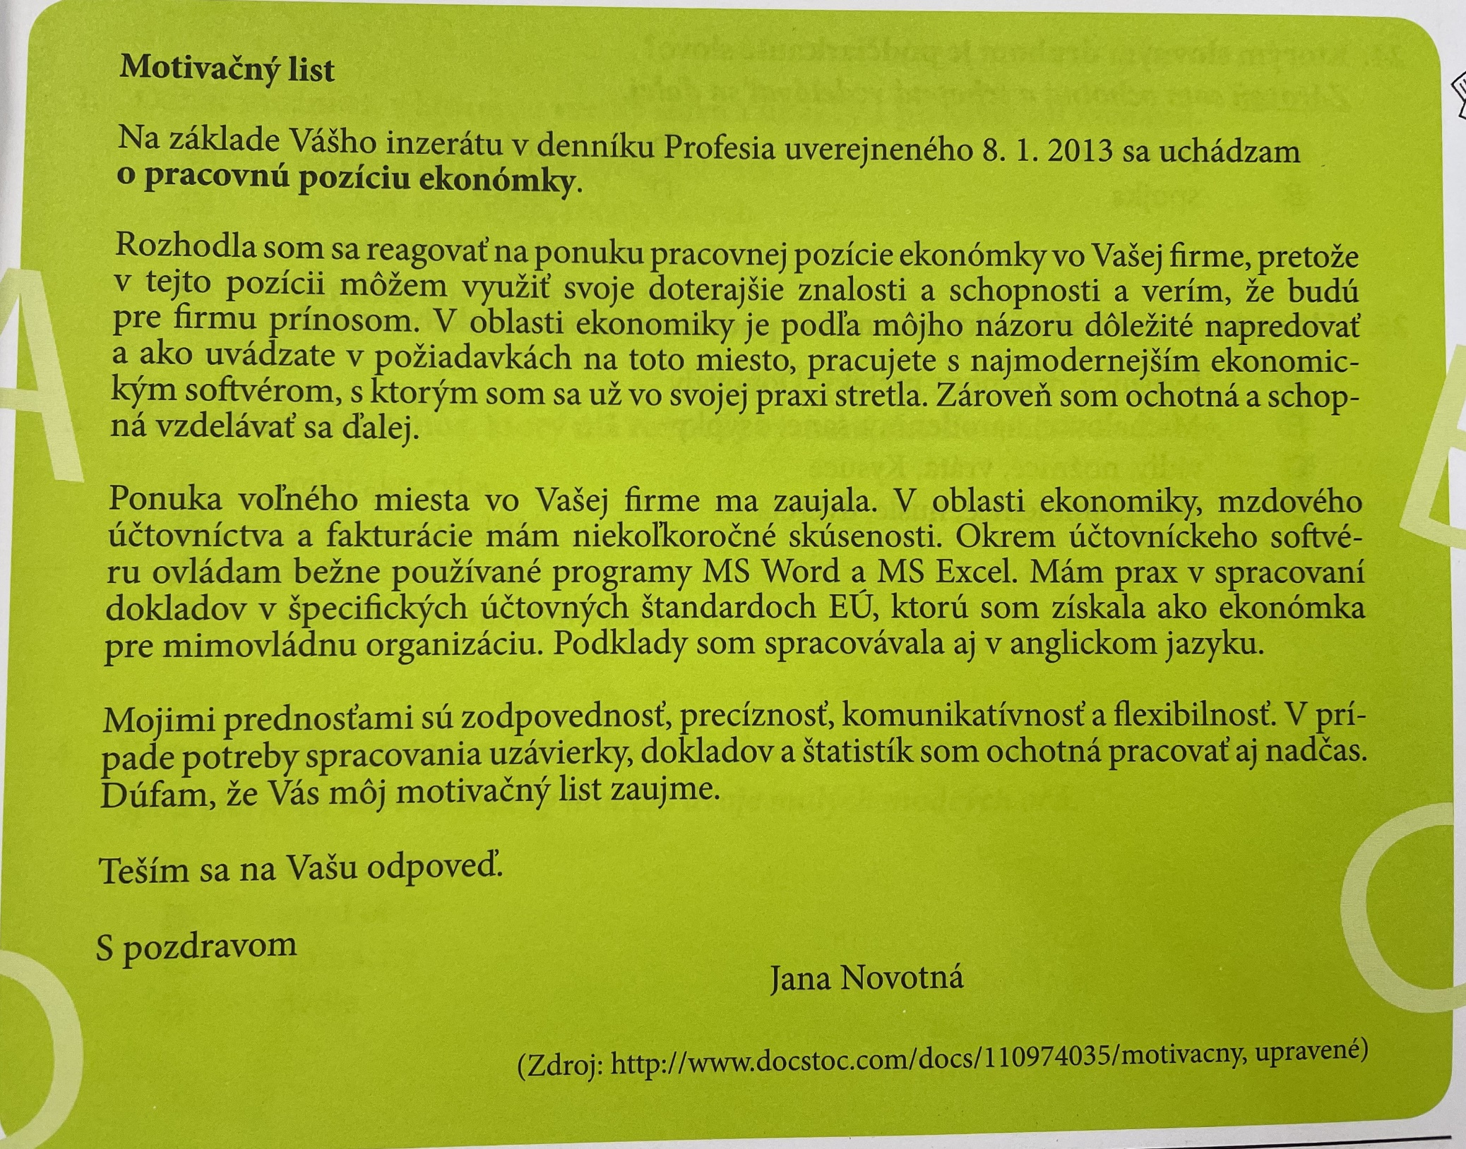
Ukážka 5

